Slide 1
Ejemplos de probabilidad
Clase 00
Investigación Operativa UTN FRBA 2020
Curso: I4051
Elaborado por: Rodrigo Maranzana
Docente: Martín Palazzo

Slide 2
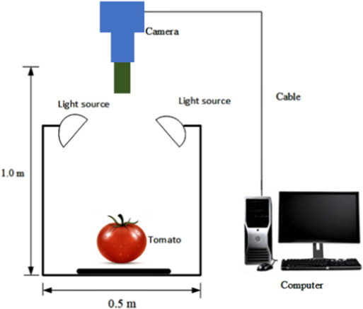
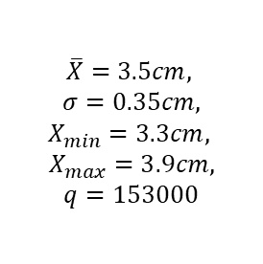
Ejercicio de distribución Normal
Una empresa comercializa tomates cherry premium. En su línea de producción automatizada, una unidad con un pistón y una cámara conectada a un modelo de visión artificial, selecciona tomates de entre 3.3 y 3.9 cm de diámetro; valor que la compañía considera aceptable para ser considerados de esa gama.
Se sabe que la media de los tomates es de 3.5cm y el desvío 0.35 cm. Además, se sabe que el diámetro en cada batch es una variable aleatoria que sigue una distribución normal.
Una nueva oportunidad de negocio, obliga a ingeniería a dimensionar un depósito de productos seleccionados bajo las anteriores características.
Sabemos que el próximo batch de producción incluye 153000 unidades variadas, se busca saber qué cantidad de esas unidades se almacenarán como premium. En base a ese dato, se alquilará un nuevo depósito.
$$\overline{X}=3.5cm,$$
$$σ=0.35cm,$$
$$X_{min}=3.3cm,$$
$$X_{max}=3.9cm,$$
$$q=153000$$
Ireri et. Al (2019) - “A computer vision system for defect discrimination and grading in tomatoes using machine learning and image processing”

Slide 3
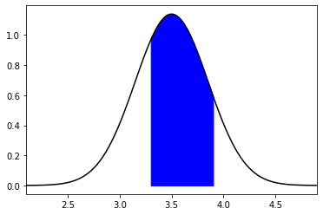
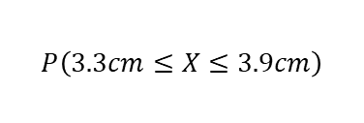
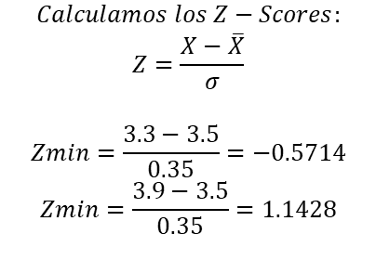
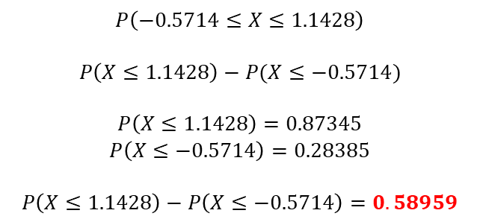
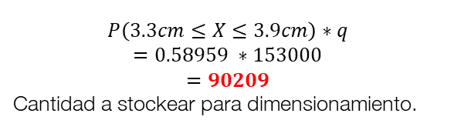
Ejercicio de distribución Normal
$$P\left(3.3cm≤X≤3.9cm\right)$$
$$Calculamos los Z−Scores:$$
$$Z=\frac{X−\overline{X}}{σ}$$
$$Zmin=\frac{3.3−3.5}{0.35}=−0.5714$$
$$Zmin=\frac{3.9−3.5}{0.35}=1.1428$$
$$P\left(−0.5714≤X≤1.1428\right)$$
$$P\left(X≤1.1428\right)−P(X≤−0.5714)$$
$$P\left(X≤1.1428\right)=0.87345$$
$$P\left(X≤−0.5714\right)=0.28385$$
$$P\left(X≤1.1428\right)−P\left(X≤−0.5714\right)=0.58959$$
3.3
3.9
$$P\left(3.3cm≤X≤3.9cm\right)∗q$$
$$=0.58959 ∗153000$$
$$=90209$$
Cantidad a stockear para dimensionamiento.

Slide 4

Ejercicio de distribución Poisson
Siguiendo con el caso anterior. En mantenimiento industrial, surge la necesidad de presupuestar mensualmente los servicios de reparación correctivos del robot seleccionador.
Particularmente nos interesa centrarnos en el pistón. Sabemos que el robot tiene una media de fallas graves de 1 cada 20 días por desajuste del pistón. Se trabaja 24 días al mes. La cantidad de fallas es una variable que sigue una distribución Poisson.
Al ocurrir por lo menos dos fallas, el servicio de mantenimiento para la línea y hace los ajustes correspondientes.
El costo de reparación es de 500 dólares.
$$μ=1\frac{falla}{20 días}∗24 \frac{días}{mes}=1.2 {fallas}/{mes}$$
$$costo=500 usd$$

Slide 5

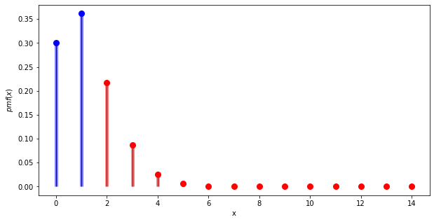
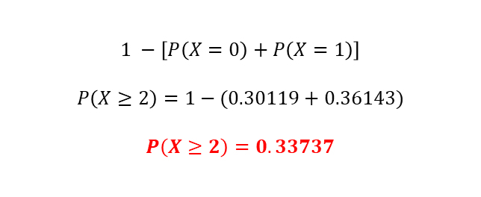


Ejercicio de distribución Poisson
$$1 −\left[P\left(X=0\right)+P\left(X=1\right)\right]$$
$$P\left(X≥2\right)=1−(0.30119+0.36143)$$
$$P\left(X≥2\right)=0.33737$$
$$P\left(X≥2\right)=$$
Presupuesto: $P\left(X≥2\right)∗costo=0.33737 ∗500usd$
$$=168.69 usd$$

